Slide 1
Курсовой проект по базам данных
Приложение, позволяющее генерировать список литературы для среды LaTeX
Выполнил: Фурдик Н. ИУ7-63
Научный руководитель: Павельев А.А.

Slide 2
Введение
При написании отчета в среде LaTeX, когда доходит дело до составления списка литературы, у многих возникают сложности связанные с тем, что в LaTeX не предусмотрен автоматический способ генерации элементов списка литературы, и все приходится писать вручную, что довольно муторно и высока вероятность допустить ошибку.
Поэтому была поставлена задача реализовать web-приложение, позволяющее автоматически генерировать список литературы для данной среды.

Slide 3
Цели и задачи
Цель работы: разработать web-приложение, позволяющее генерировать список литературы для среды LaTeX из книг, находящихся в библиотеке
Задачи:
проанализировать существующие на рынке СУБД и выбрать наиболее подходящую для реализации библиотеки;
спроектировать базу данных для хранения источников информации;
реализовать web-приложение, позволяющее автоматически генерировать список литературы;
провести тестирование и проверить работоспособность разработанного программного комплекса.

Slide 4


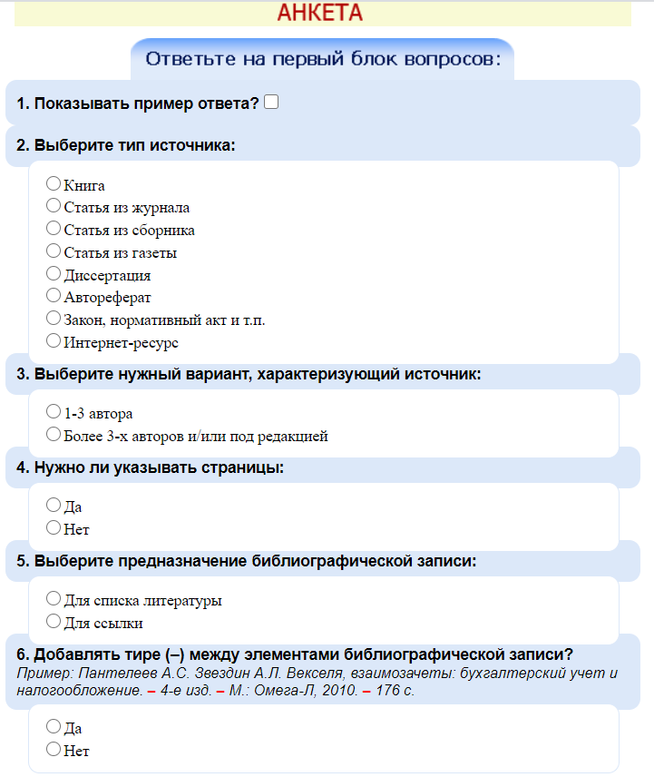
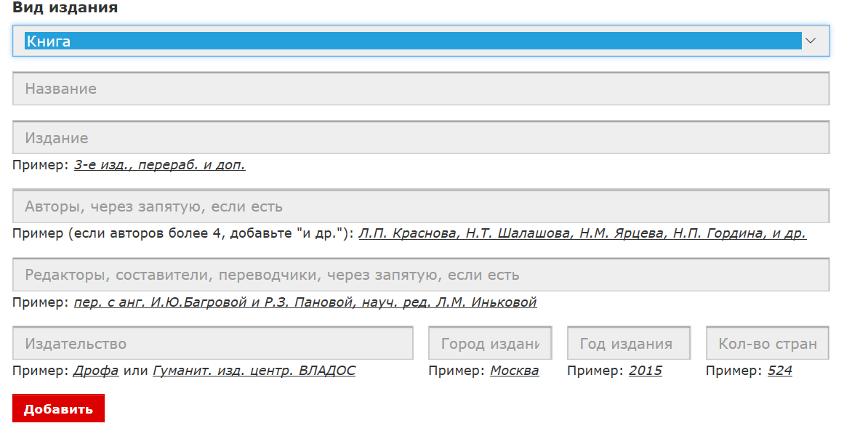
Существующие решения
https://vsepravilno.com/
https://www.snoskainfo.ru/

Slide 5
Типы баз данных
Существует 3 типа моделей организации данных:
иерархическая модель БД;
сетевая модель БД;
реляционная модель БД.
 | простота | быстрота | гибкость
иерархическая модель | - | - | +
сетевая модель | + | + | -
реляционная модель | + | + | +

Slide 6
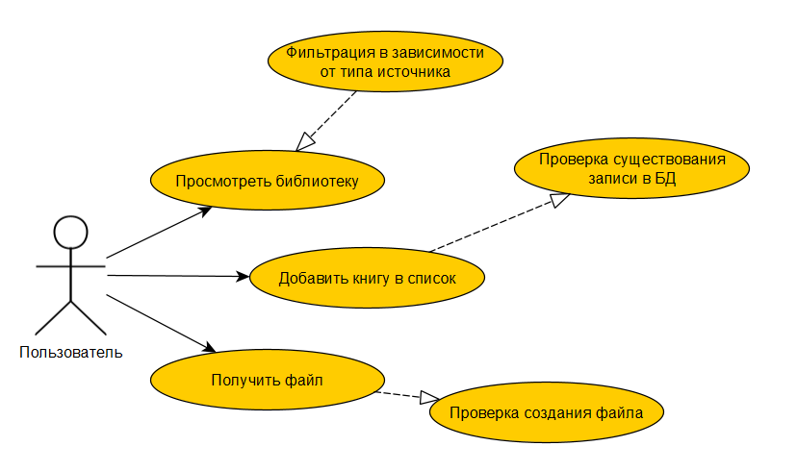
Сценарий использования
На этом слайде представлена Use-Case диаграмма продукта.

Slide 7
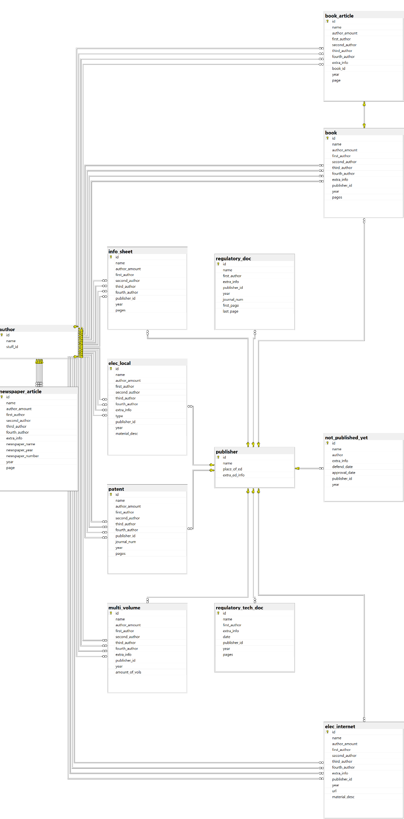
База данных
На этом слайде представлена диаграмма БД.

Slide 8
Инструменты для реализации
В ходе реализации были использованы следующие технологии и средства:
язык программирования Python;
СУБД MS-SQL;
библиотека pyodbc;
фреймворк Dash.
Такой набор инструментов был выбран в связи с тем, что для каждого из элементов предусмотрено взаимодействие с другими. Помимо этого, данные инструменты полностью выполняют задачи, необходимые для реализации проекта.

Slide 9
Заключение
В результате проделанной работы:
были проанализированы существующие на рынке СУБД и выбрана наиболее подходящая для реализации библиотеки;
была спроектирована база данных для хранения источников информации;
было реализовано web-приложение, позволяющее автоматически генерировать список литературы;
было проведено тестирование и проверена работоспособность разработанного программного комплекса.

